Slide 1









CHƯƠNG I. ĐA THỨC
BÀI 1. ĐƠN THỨC
(Tiết 2)
#Đơnthứcđồngdạng
#cộngtrừ
Notes:
TIÊU ĐỀ

Slide 2



NỘI DUNG BÀI HỌC
1
ĐƠN THỨC VÀ ĐƠN THỨC THU GỌN
ĐƠN THỨC ĐỒNG DẠNG
2
Notes:
NỘI DUNG BÀI HỌC

Slide 3

1
So sánh:
?1. Xét ba đơn thức A = 2x²y³; C = y³x² và B = – x²y³.
2
a) Hệ số của ba đơn thức A, B, C với 0.
b) Phần biến của ba đơn thức A, B, C.
Ba đơn thức đều có hệ số khác 0.
Ba đơn thức có cùng phần biến.
Notes:
Đặt vấn đề

Slide 4
2.
ĐƠN THỨC đồng dạng
1
So sánh:
?1. Xét ba đơn thức A = 2x²y³; C = y³x² và B = – x²y³.
2
a) Hệ số của ba đơn thức A, B, C với 0.
b) Phần biến của ba đơn thức A, B, C.
Ba đơn thức đều có hệ số khác 0.
Ba đơn thức có cùng phần biến.
Notes:
Đặt vấn đề

Slide 5


2.
ĐƠN THỨC đồng dạng
Hai đơn thức đồng dạng
là hai đơn thức có hệ số khác 0 và có cùng phần biến.
Ví dụ: 2x²y³ và x²y³ là hai đơn thức đồng dạng.
Notes:
Khái niệm đơn thức đồng dạng

Slide 6
2.
ĐƠN THỨC đồng dạng
Khái niệm
Hai đơn thức đồng dạng là hai đơn thức có hệ số khác 0 và có cùng phần biến.
Hai đơn thức đồng dạng thì có cùng bậc.
?2.
GHÉP CẶP ĐƠN THỨC ĐỒNG DẠNG. Xét các đơn thức:
5
x²y
2,75x⁴
–2x²y²
– 2xy²
3
1
– xy²
– x²y
0,5x⁴
4
Notes:
Hoạt động. Giáo viên chia 2 đội nam và nữ (4 nam – 3 nữ). Mỗi bạn nam chọn 1 mảnh giấy hàng trên, mỗi bạn nữ chọn 1 mảnh hang dưới (ghi 1 trong 7 đơn thức trong ?2). Sau đó các bạn nam – nữ bắt cặp sao cho lập thành một cặp ĐƠN THỨC ĐỒNG DẠNG.

Slide 7


2.
ĐƠN THỨC đồng dạng
Khái niệm
Hai đơn thức đồng dạng là hai đơn thức có hệ số khác 0 và có cùng phần biến.
Hai đơn thức đồng dạng thì có cùng bậc.
?2.
GHÉP CẶP ĐƠN THỨC ĐỒNG DẠNG. Xét các đơn thức:
5
x²y
2,75x⁴
– 2xy²
3
–2x²y²
1
– x²y
0,5x⁴
– xy²
4
Notes:
Hoạt động. Giáo viên chia 2 đội nam và nữ (4 nam – 3 nữ). Mỗi bạn nam chọn 1 mảnh giấy hàng trên, mỗi bạn nữ chọn 1 mảnh hang dưới (ghi 1 trong 7 đơn thức trong ?2). Sau đó các bạn nam – nữ bắt cặp sao cho lập thành một cặp ĐƠN THỨC ĐỒNG DẠNG.

Slide 8
2.
ĐƠN THỨC đồng dạng
Cộng, trừ
?3.
Quan sát ví dụ: 2,5. 3². 5³ + 8,5. 3². 5³ = (2,5 + 8,5). 3². 5³ = 11. 3². 5².
Ví dụ trên đã vận dụng tính chất
……….
1
phân phối của phép nhân đối với phép cộng
2
giao hoán của phép nhân
3
kết hợp của phép nhân
Notes:
Quy tắc cộng và trừ đơn thức đồng dạng

Slide 9
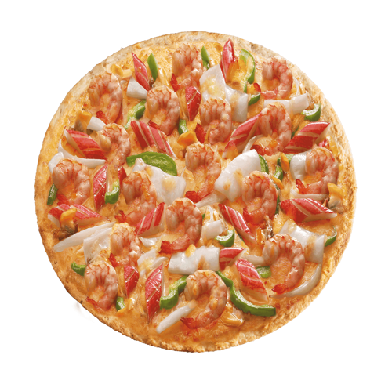
2.
ĐƠN THỨC đồng dạng
Cộng, trừ
?3.
Quan sát ví dụ: 2,5. 3². 5³ + 8,5. 3². 5³ = (2,5 + 8,5). 3². 5³ = 11. 3². 5².
Ví dụ trên đã vận dụng tính chất
phân phối của phép nhân đối với phép cộng
?4.
Cho hai đơn thức đồng dạng M = 2,5x²y³ và P = 8,5x²y³.
Tương tự ?3, tính tổng M + P và hiệu M – P.
2,5 .
M + P = 2,5x²y³ + 8,5x²y³
= (2,5 + 8,5). x²y³
= 11x²y³
+
8,5 .
M – P = 2,5x²y³ – 8,5x²y³
= (2,5 – 8,5). x²y³
= –6x²y³
11 .
Notes:
Hình thành quy tắc cộng và trừ đơn thức đồng dạng

Slide 10
2.
ĐƠN THỨC đồng dạng
Cộng, trừ
Muốn cộng (hay trừ) các đơn thức đồng dạng, ta thực hiện như sau:
1
Cộng (hay trừ) các hệ số với nhau;
2
Giữ nguyên phần biến.
?5.
Cho các đơn thức A = 3xy²; B = -5xy² và C = xy² là ba đơn thức đồng dạng. Tính:
A + B =
3xy² + (–5xy²) =
[3 + (–5)].
xy²
= –2xy².
2,5 .
A – B =
3xy² – (–5xy²) =
[3 – (–5)].
xy²
= 8xy².
+
8,5 .
A + B + C =
(A + B) + C =
(–2xy²) + xy²
= (–2 + 1)xy²
= –xy².
11 .
Notes:
Quy tắc cộng và trừ đơn thức đồng dạng

Slide 11
2.
ĐƠN THỨC đồng dạng
Cộng, trừ
Muốn cộng (hay trừ) các đơn thức đồng dạng, ta thực hiện như sau:
1
Cộng (hay trừ) các hệ số với nhau;
2
Giữ nguyên phần biến.
?6.
Cho các đơn thức –x³y; 4x³y và –2x³y. Tính:
Tổng S của ba đơn thức đó.
Tính giá trị của S tại x = 2 và y = -3.
S = –x³y + 4x³y + (–2x³y)
Thay x = 2 và y = -3 vào S, ta có:
= (–1 + 4 – 2). x³y
S = 2³. (-3)
= –24.
= x³y.
Notes:
Luyện tập cộng và trừ đơn thức đồng dạng. Lưu ý học sinh kiểm tra 3 đơn thức đồng dạng hay chưa?

Slide 12
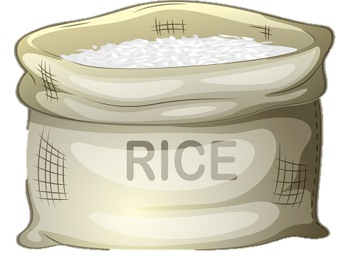
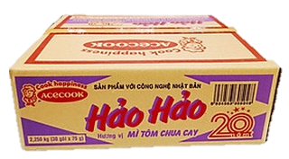


12 nghìn đồng /kg
4,5 nghìn đồng /gói
Một nhóm thiện nguyện chuẩn bị y phần quà giúp đỡ những gia đình có hoàn cảnh khó khăn. Mỗi phần quà gồm x kg gạo và x gói mì ăn liền. Viết biểu thức biểu thị giá trị bằng tiền (nghìn đồng) của toàn bộ số quà đó.
MỞ ĐẦU
Mỗi phần quà trị giá 12x + 4,5x = 16,5x (nghìn đồng).
y phần quà trị giá 16,5xy (nghìn đồng).
Bạn nào đúng, bạn nào sai?
Số gạo trong y phần quà trị giá 12xy (nghìn đồng);
Số gói mì trong y phần quà trị giá 4,5xy (nghìn đồng).
TOÀN BỘ SỐ QUÀ GIÁ
12xy + 4,5xy (nghìn đồng);
Notes:
Trả lời câu hỏi ở phần mở đầu.

Slide 13
Một nhóm thiện nguyện chuẩn bị y phần quà giúp đỡ những gia đình có hoàn cảnh khó khăn. Mỗi phần quà gồm x kg gạo và x gói mì ăn liền. Viết biểu thức biểu thị giá trị bằng tiền (nghìn đồng) của toàn bộ số quà đó.
MỞ ĐẦU
Mỗi phần quà trị giá 12x + 4,5x = 16,5x (nghìn đồng).
y phần quà trị giá 16,5xy (nghìn đồng).
Số gạo trong y phần quà trị giá 12xy (nghìn đồng);
Số gói mì trong y phần quà trị giá 4,5xy (nghìn đồng).
12xy + 4,5xy =
16,5xy
Notes:
Trả lời câu hỏi ở phần mở đầu.

Slide 14
TỔNG KẾT
1
ĐƠN THỨC VÀ ĐƠN THỨC THU GỌN
ĐƠN THỨC
là biểu thức đại số gồm một số hoặc một biến hoặc có dạng tích của những số và biến.
ĐƠN THỨC THU GỌN
là đơn thức chỉ gồm một số, hoặc có dạng tích của một số với những biến, mỗi biến chỉ xuất hiện một lần và đã được nâng lên lũy thừa với số mũ nguyên dương.
2
ĐƠN THỨC ĐỒNG DẠNG
HAI ĐƠN THỨC ĐỒNG DẠNG
là hai đơn thức có hệ số khác 0 và có cùng phần biến.
Notes:
TỔNG KẾT KHÁI NIỆM

Slide 15
TỔNG KẾT
3 + 2 + 4 = 9 (bậc)
Hệ số
0,5 x³y²z⁴
2
+
5
=
7
Phần biến
Trong một đơn thức thu gọn
Quy tắc cộng, trừ đơn thức đồng dạng
Thu gọn đơn thức
Notes:
TỔNG KẾT CÁC QUY TẮC

Slide 16
CHƯƠNG I. ĐA THỨC
Cảm ơn sự theo dõi
của các con
Notes:
TIÊU ĐỀ

